Slide 1
Тема: «Уход за полостью рта».

Slide 2
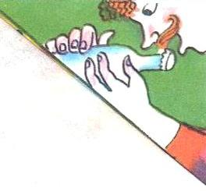
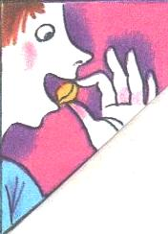
Избегай вредных привычек.

Slide 3
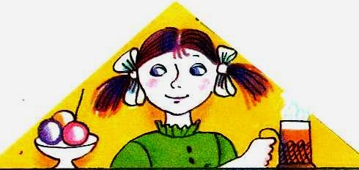
Не ешь одновременно горячую и холодную пищу.

Slide 4
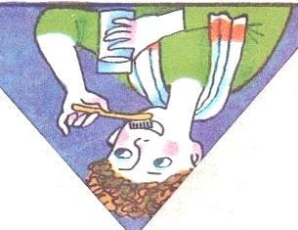
Чисти зубы утром и вечером.

Slide 5
Полощи рот после еды.

Slide 6
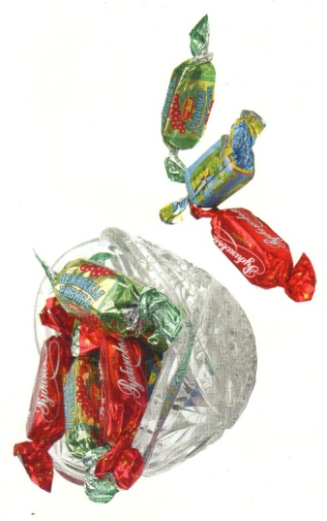
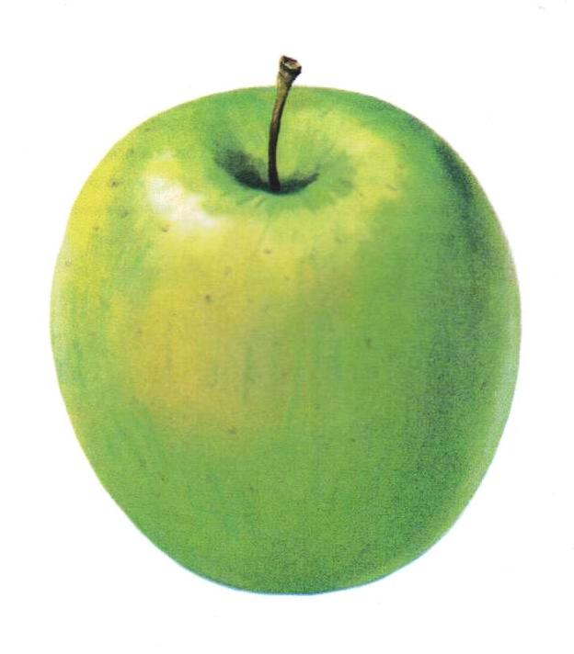
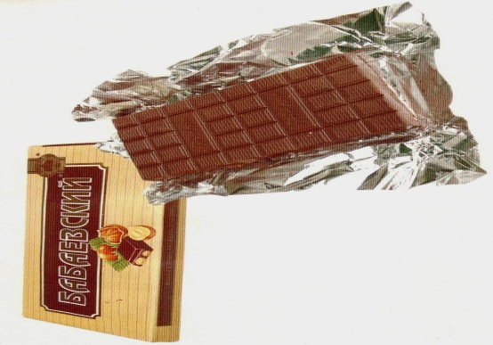
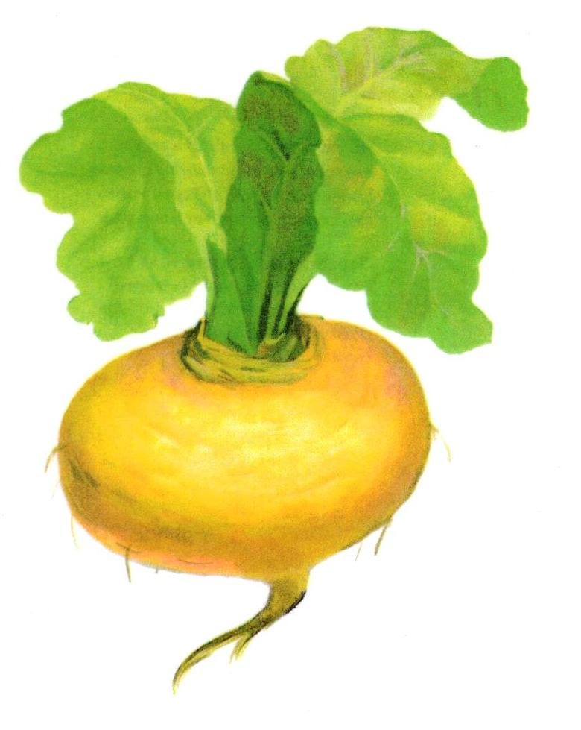
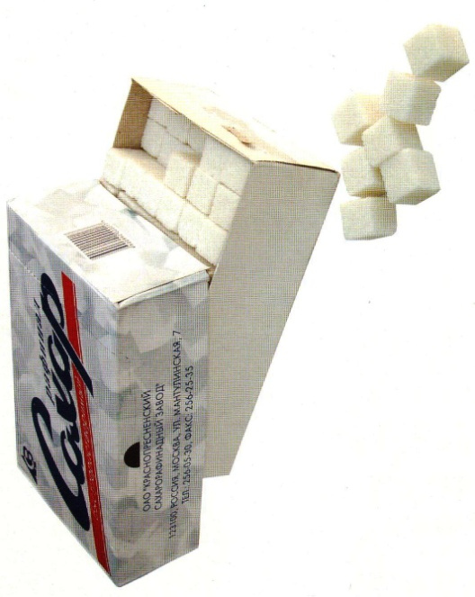

Slide 8
Ешь меньше сладкого, больше овощей и фруктов.

Slide 9
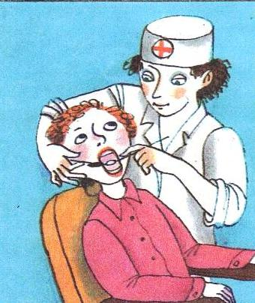
Вовремя посещай стоматолога.

Slide 10
Пользуйся только своей зубной щеткой.
Чисти язык утром и вечером.

Slide 11
Правила чистки зубов:
ополоснуть рот;
сполоснуть зубную щетку;
нанести на зубную щетку зубную пасту;
почистить зубы;
вымыть зубную щетку мылом;
поставить зубную щетку в стаканчик щетиной вверх.

Slide 12
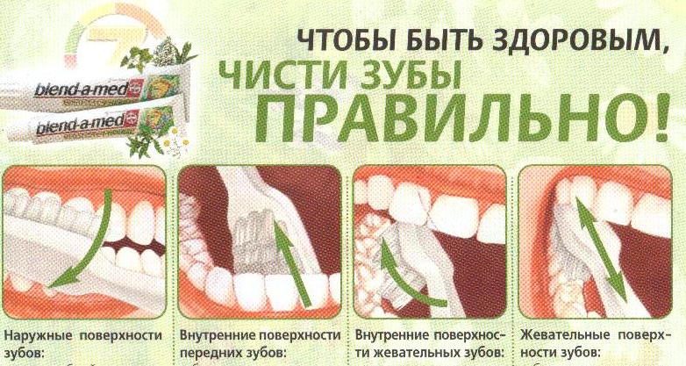

Slide 13
«З» - Чистить зубы утром и вечером.
«Г» - Чистить зубы только утром.

Slide 14
«Д» - Можно пользоваться чужой зубной щеткой.
«У» - Нельзя пользоваться чужой зубной щеткой.

Slide 15
«Б» - После чистки зубов щетку надо вымыть с мылом.
«Р» - После чистки зубов щетку не надо мыть с мылом.

Slide 16
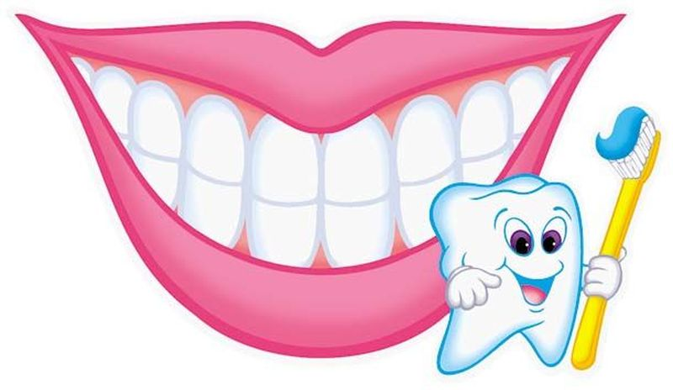
Зуб

